Slide 1

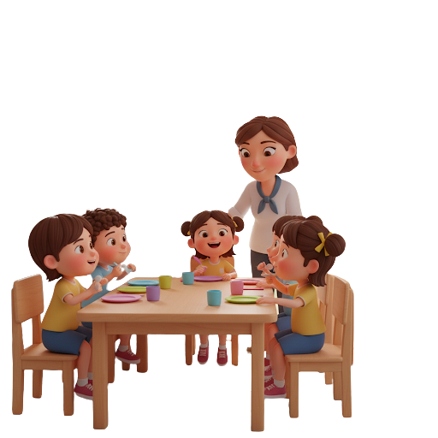
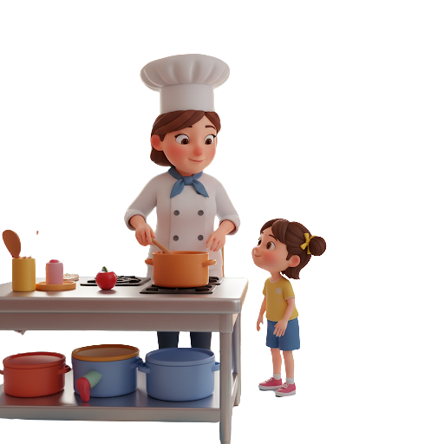
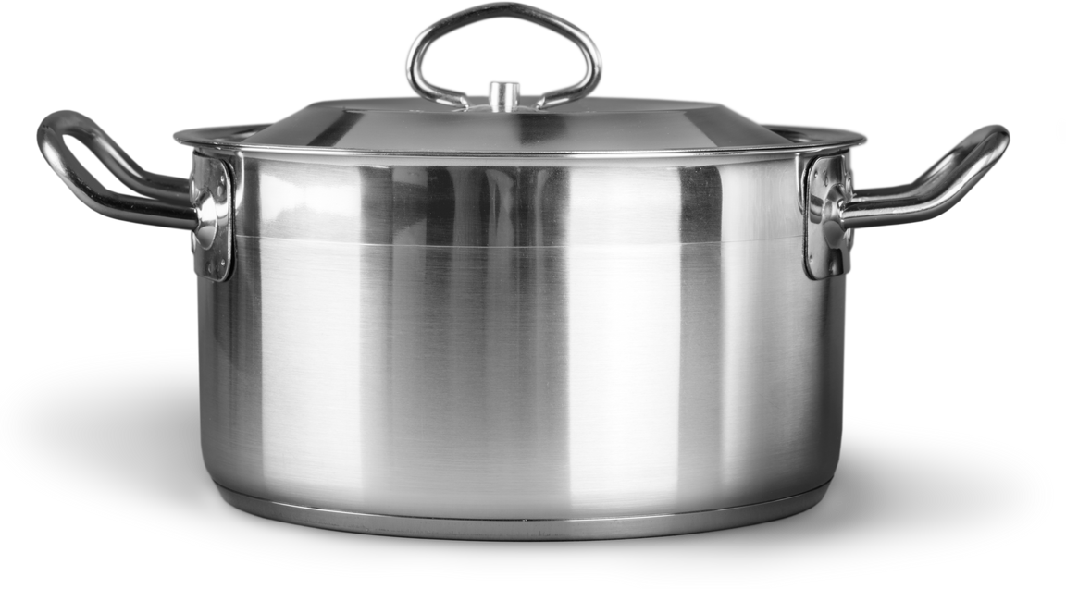

UBND XÃ THỊNH MINH
TRƯỜNG MẦM NON HỌA MI
BÀI GIẢNG ĐIỆN TỬ
LQVH
THƠ: CÔ CẤP DƯỠNG
LỚP 4-5 TUỔI A
GV: Đinh Thị Thanh Thúy

Slide 2

Cô cấp dưỡng
Thật là hay
Sáng chưa chiều
Luôn có mặt

Slide 3

Nấu nhiều món
Cho con ăn
Sáng bánh canh
Trưa cơm cá

Slide 4
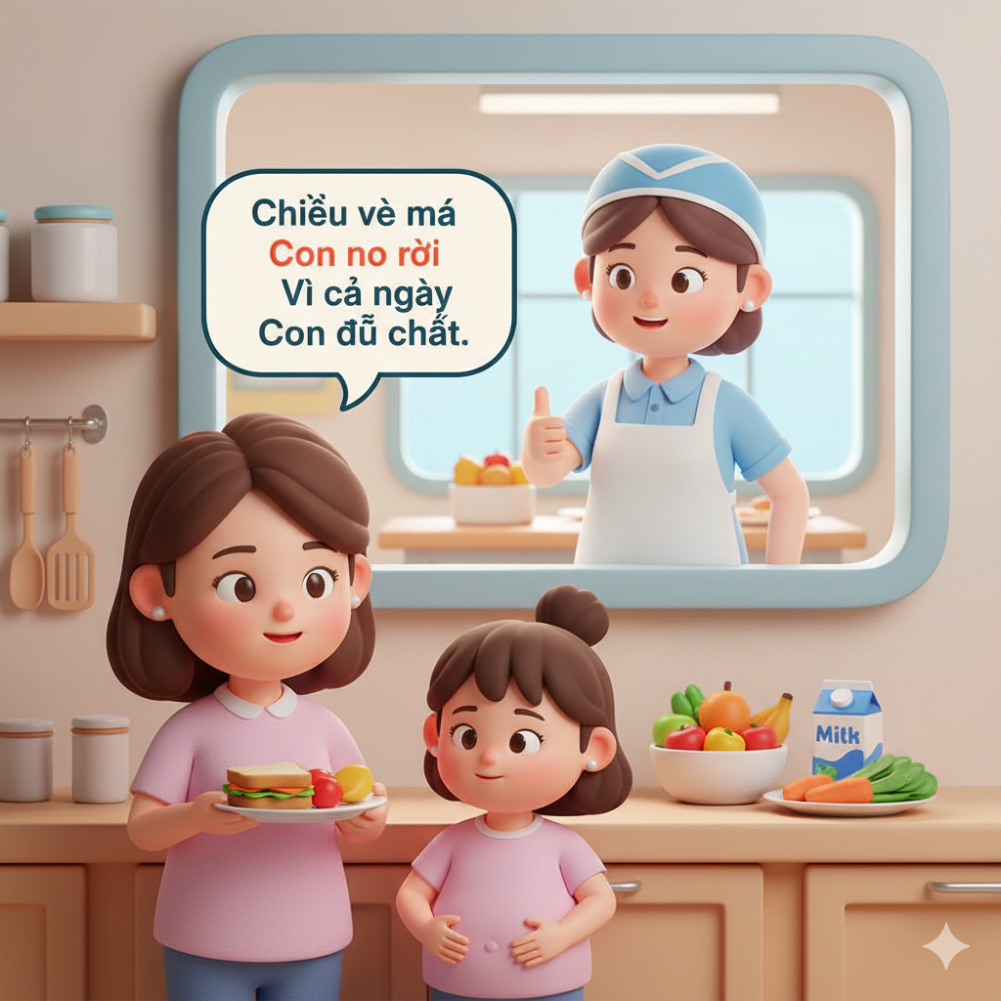

Slide 5
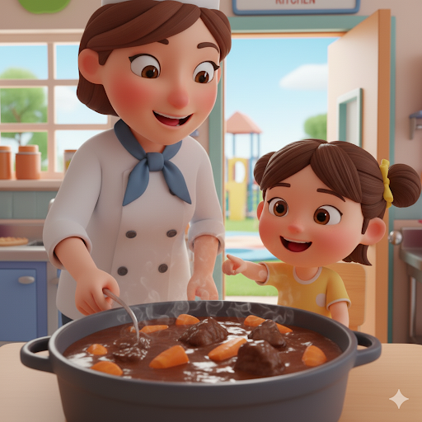
Con thích nhất
Món bò kho
Thịt bò mềm
Cà rốt bổ

Slide 6
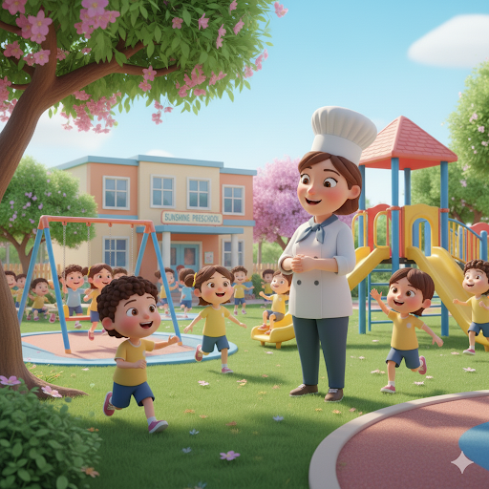
Cả ngày ở
Trường Mầm non
Con biết ơn
Cô Cấp dưỡng

Slide 7
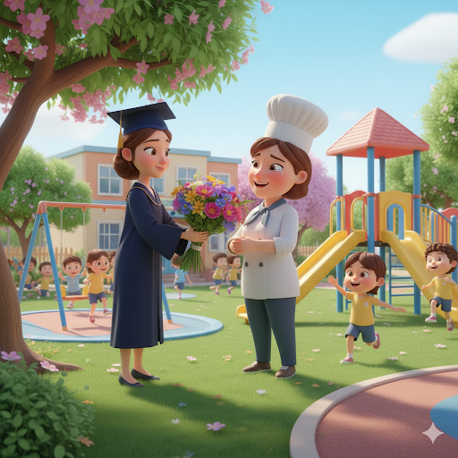
Con liên tưởng
Nếu mai này
Con thành tài
Không quên được
Cô Cấp dưỡng

Slide 8
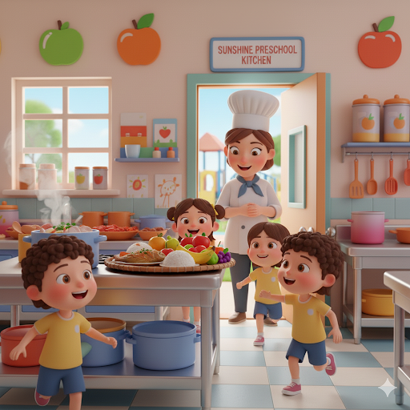
Trường của con
Nấu ăn ngon
Con mau lớn.
Trường của con
Nấu ăn ngon
Con mau lớn.

Slide 9
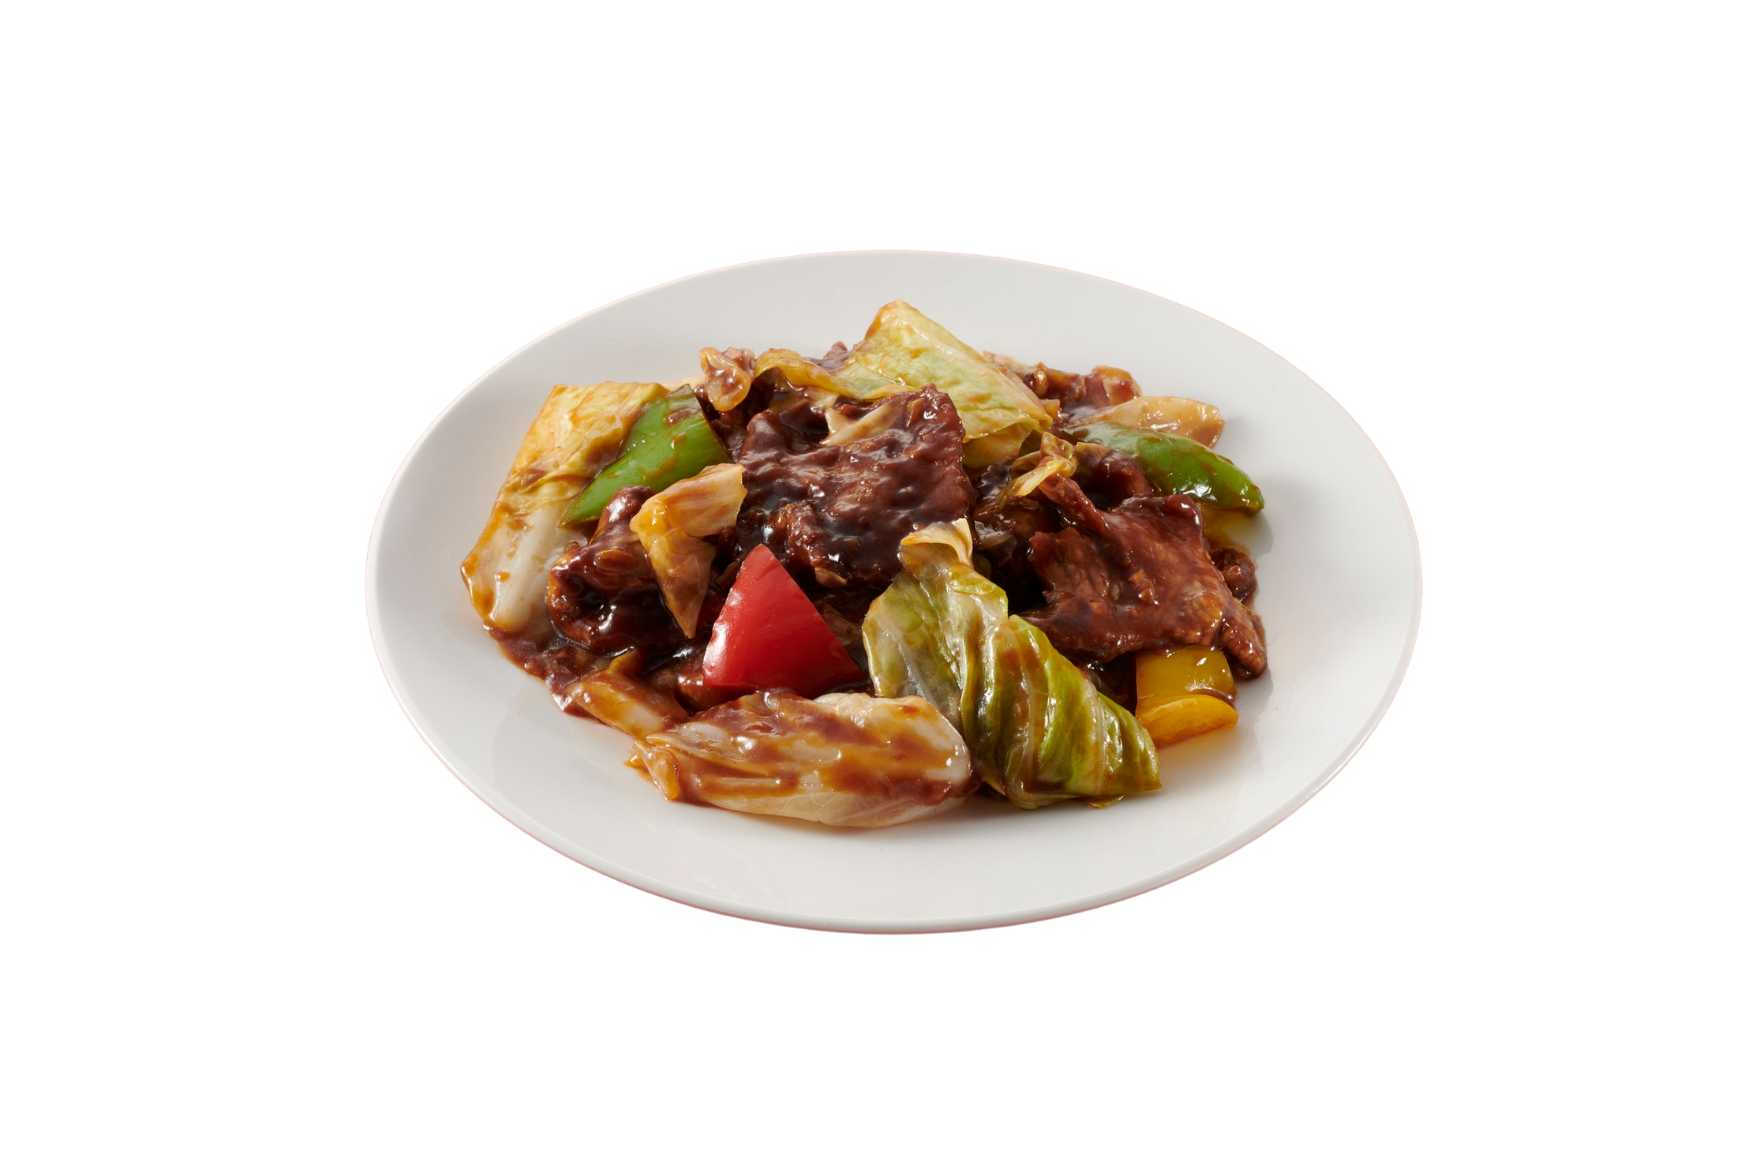
Trò chơi ai đoán nhanh

Slide 10
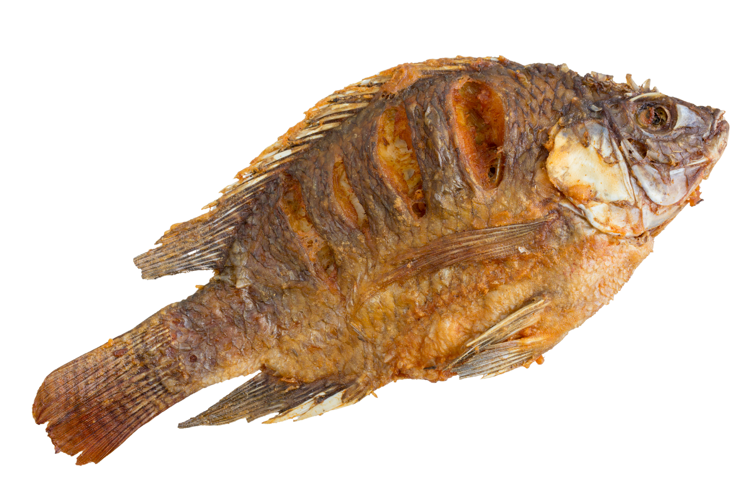


Slide 11
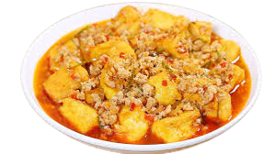

Slide 12
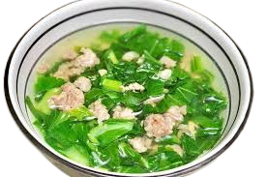

Slide 13
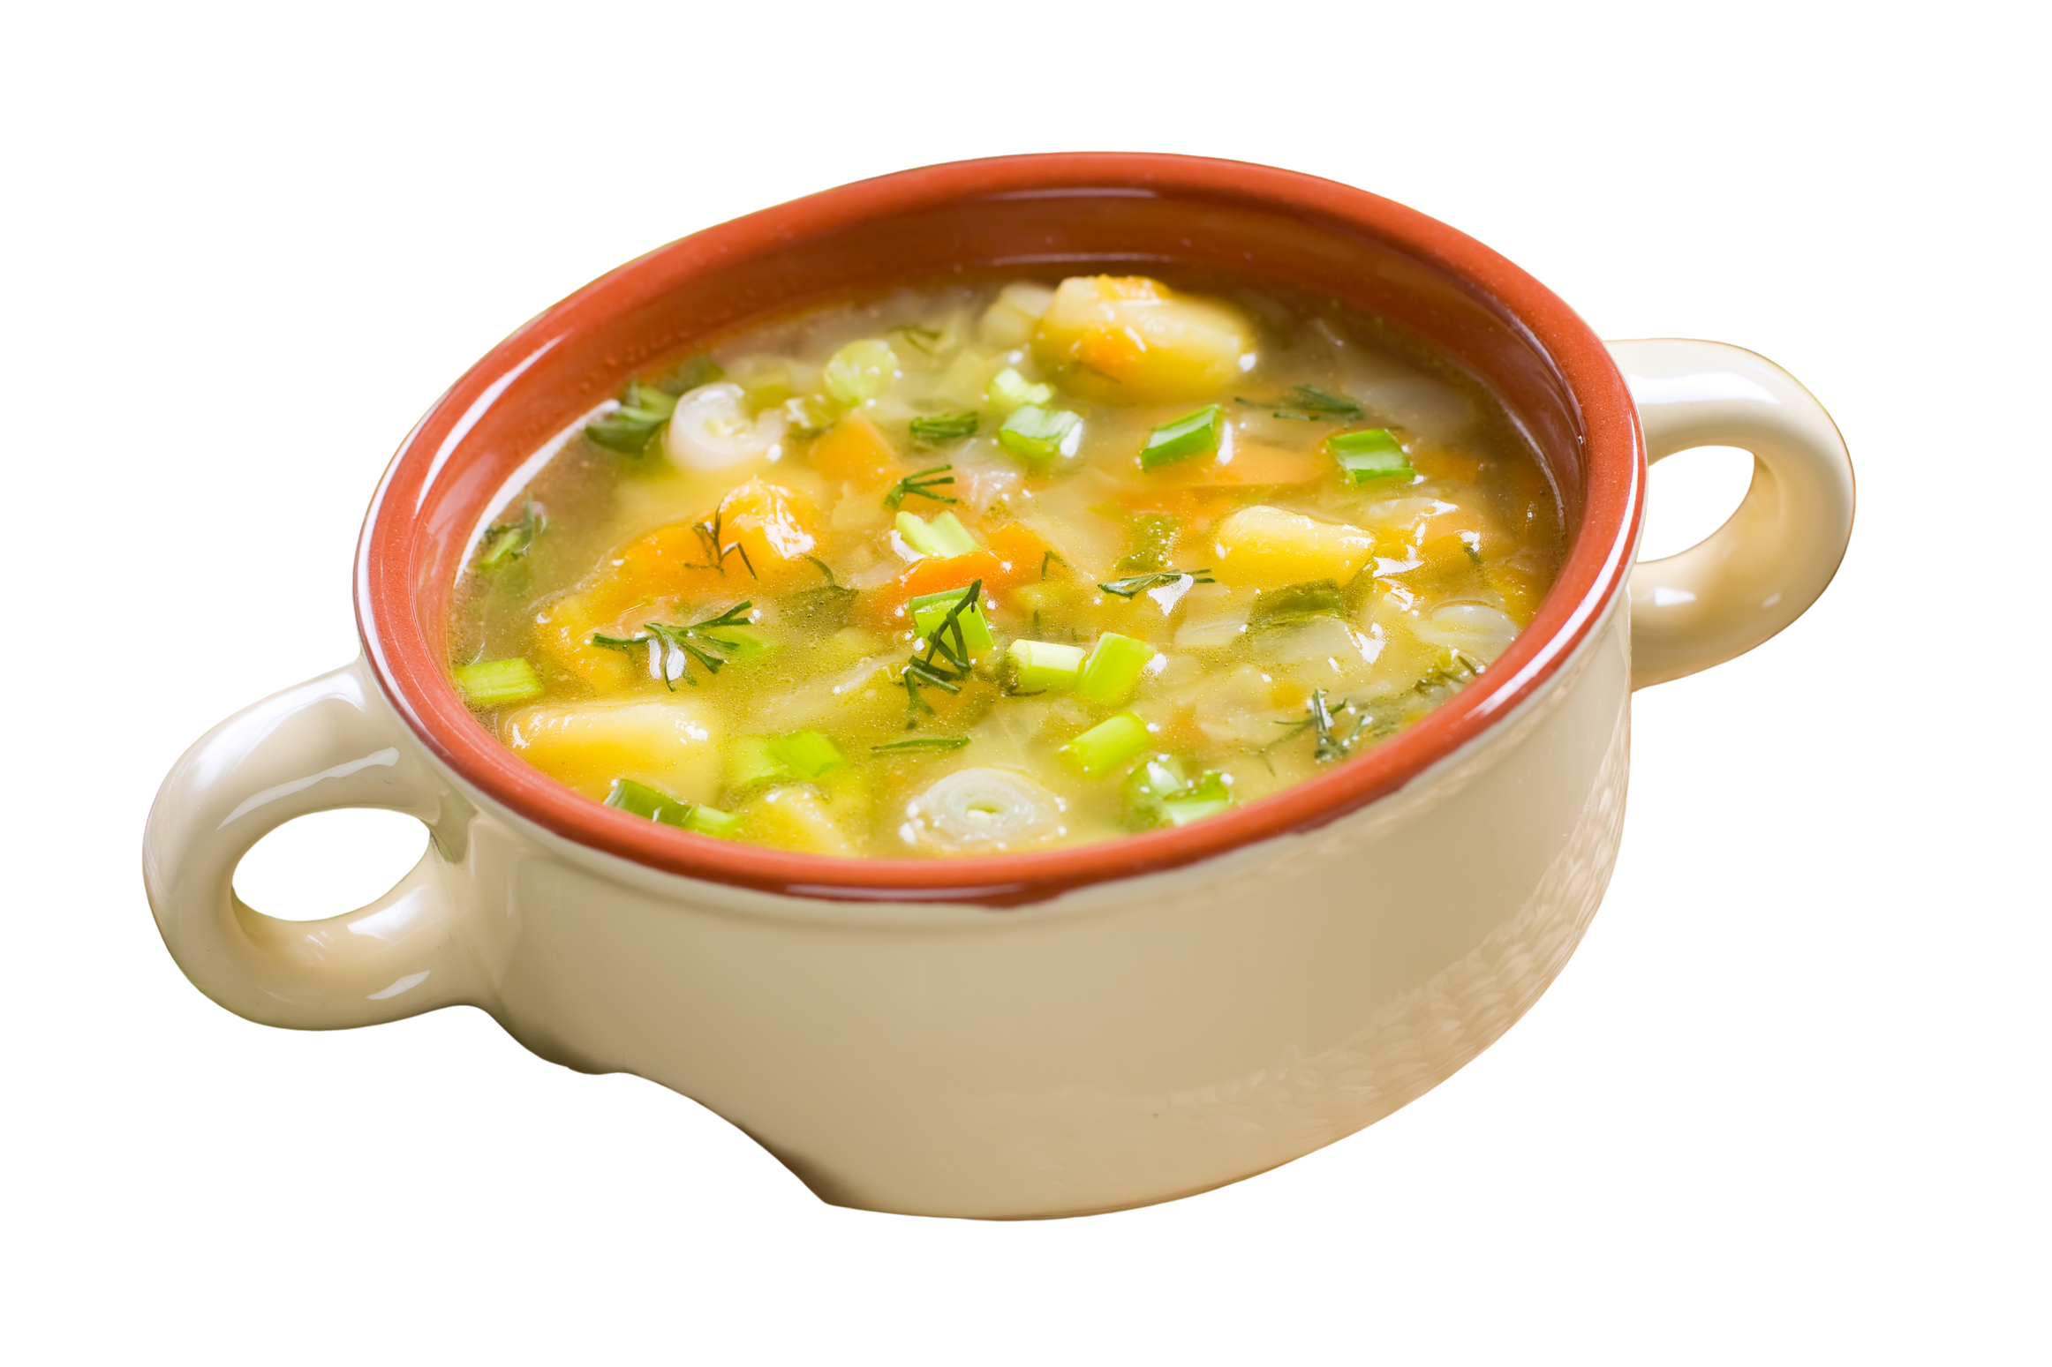

Slide 14



BÀI HỌC ĐẾN ĐÂY LÀ HẾT
TẠM BIỆT CÁC CON !

